Slide 1
SUNUMUN ADI: Proses Emniyetinde Dijitalizasyonun Getireceği Kolaylıklar
BİLDİRİ SAHİBİ:KORAY SAH
TARİH:17.05.2022

Slide 2
AJANDA
 | Proses Kontrolü ve Proses Emniyeti
 | Korozyon ve Takibi
 | Yakıt Sızıntıları ve Takibi
 | Buhar Kapanı Arızaları ve Takibi

Slide 3
PROSES KONTROLÜ & PROSES EMNİYETİ
Kontrol
Algoritmaları
MES
Uzmanlar
Sınırlı
Analiz
GERÇEK ZAMANLI VERİ
VERİTABANI/KAĞIT
OUTPUT
İŞ EMRİ
Güvenilirlik
Emniyet
Enerji
Emisyon
Üretim
Proses
Kontrolü
Sensörler
Başlat
Vana,Pompa
Vs.
Çoğunlukla
Manual Veri
Aksiyon
TEKRAR
TEKRAR
Genelde Açık Döngü
Genelde Kapalı Döngü

Slide 4
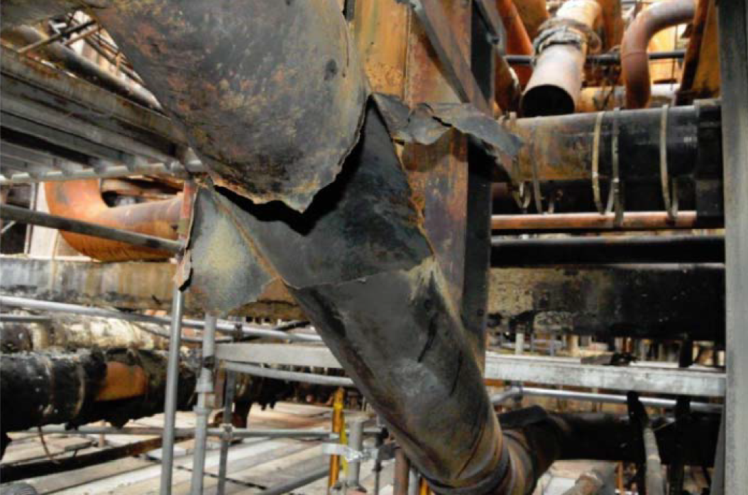
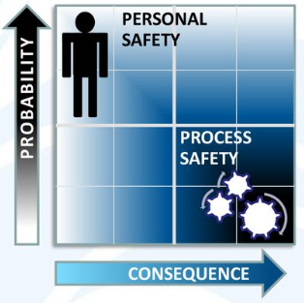
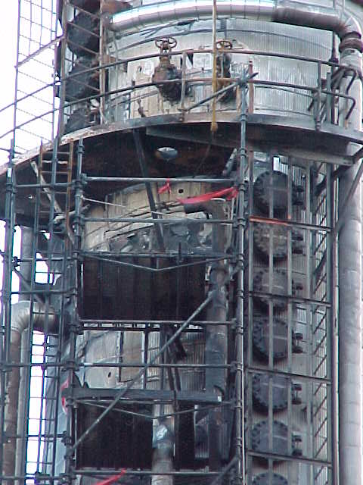
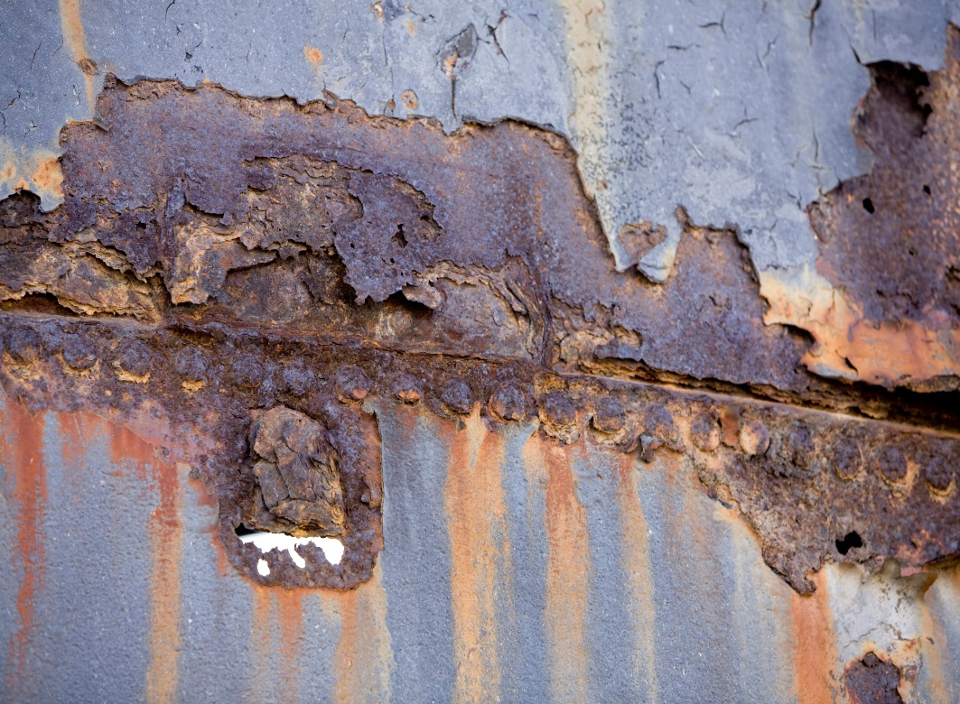
KOROZYON VE EMNİYET RİSKLERİ
Proses Emniyet Riskleri
Boru Çatlakları
Ekipman Arızaları
Kaçak Riski
Personel Emniyeti Riskleri
İskele kurulması nedeniyle oluşacak riskler
Yüksek sıcaklık ve toksik gazlara maruz kalma riski
Process safety incident
Emerson Confidential
4

Slide 5
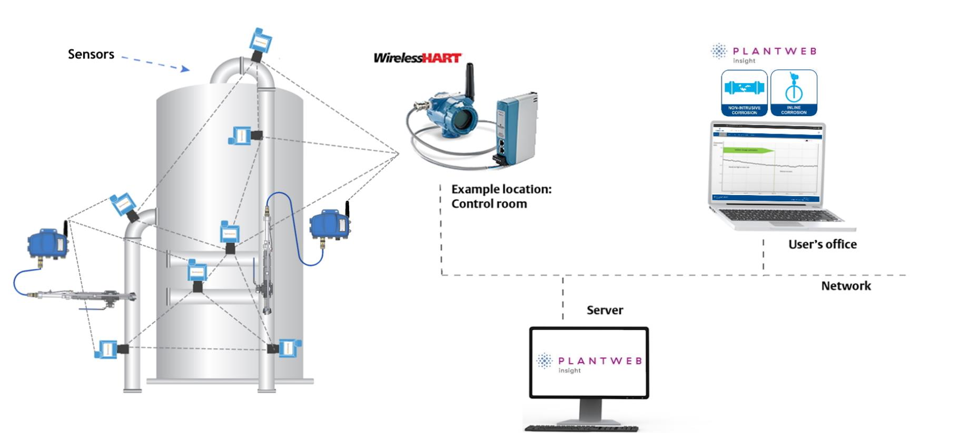
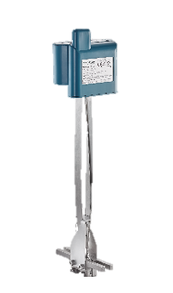
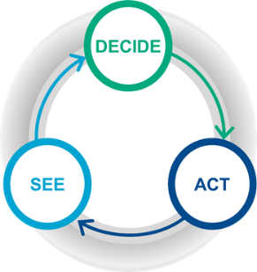
SÜREKLİ KOROZYON TAKİP SİSTEMİ
Veri
Bağlantı
Analiz
Etki
ALICI BAŞINA 200 SENSÖRE KADAR DESTEKLENİR
1-4 GÜN İÇİNDE KOLAYLIKLA KURULUMU YAPILIR

Slide 6
SENSÖR BAĞLANTILARI

Slide 7
KOROZYON ANALİZ ARAYÜZÜ
Kök Neden Analizi
Kesitirimci Bakım
Bugün
“Bir önceki dönemle bugün arasında korozyonda artış ne kadar? ”
“Hattın iç yüzeyi zamanla ne kadar değişiyor?”
“Cidar kalınlığı 8 Haziran 2020 ne kadardı?”
“Hat cidarında kritik inceliğe ne zaman ulaşılacak?”

Slide 8
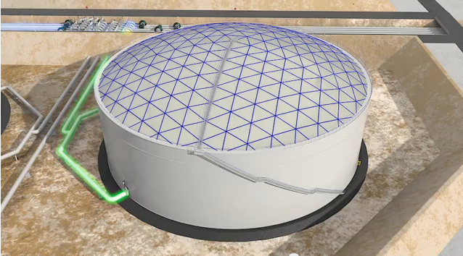
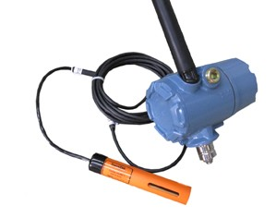
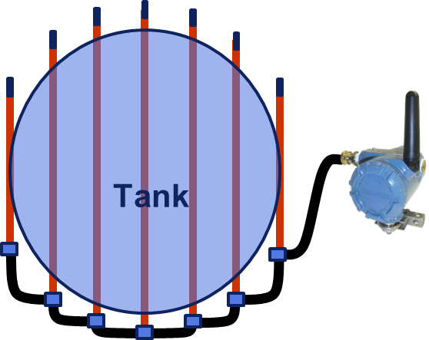
YAKIT SIZINTI TESPİTİ
Sızıntıların çoğunluğu küçük boyutlarda olduğu için uzun zaman fark edilmeyebilir.
Rapor edilen sızıntılarda genelde tesadüf eseri bulunmaktadır.
Eski tanklar ve boru hatlarında sızıntı olma riski daha fazladır.
Vanalardan, borulardan, bağlantı noktalarından, dönen ve sabit ekipmanlardan damlalar halinde sızıntılar olabilir.
Yakındaki elektrik motoru, transformer, enerji hatlarında yanıcı maddelerin birikmesi tehlikeli bir kombinasyona yol açar.
Manual sızıntı kontrolleri kompleks ve maliyetli olmasının yanısıra operatörleri emniyet risklerine maruz bırakır.
Nokta çözüm ve uzun mesafe olmak üzere iki tip hidrokarbon sensörüde spesifik olarak bu küçük sızıntıları tespit etmek üzere dizayn edilmiştir.
²

Slide 9
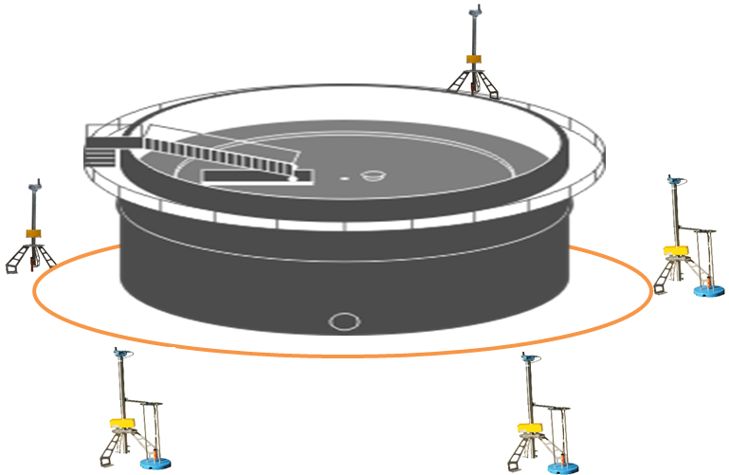
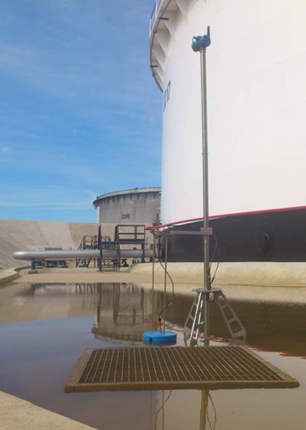
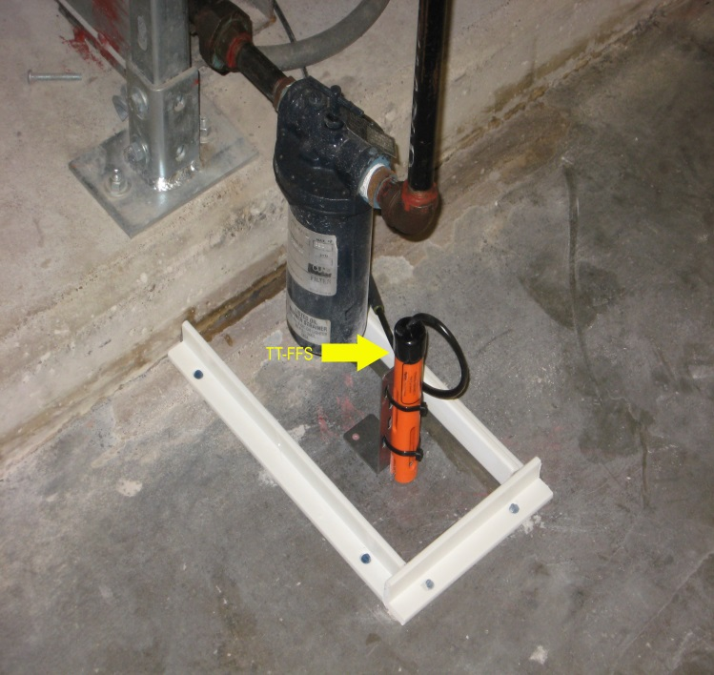
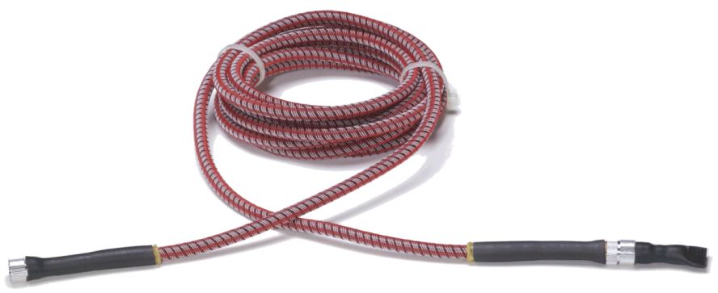
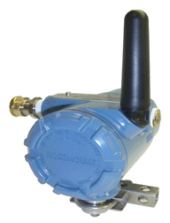
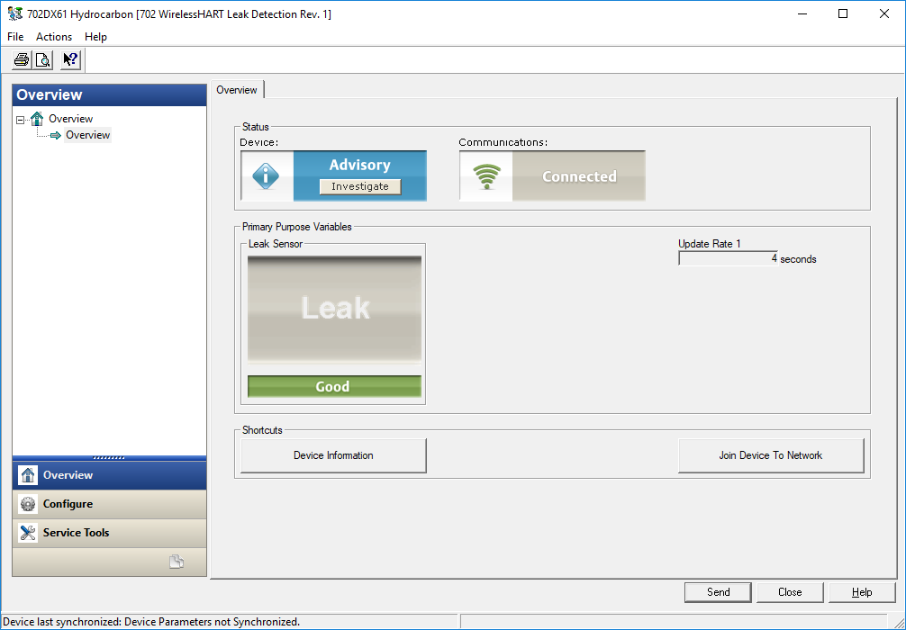
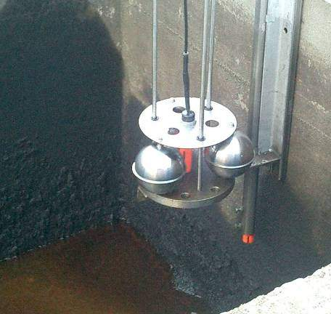
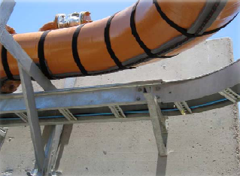
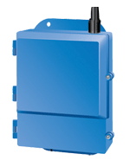
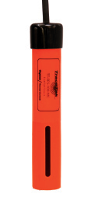
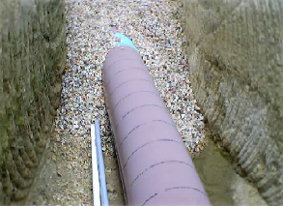
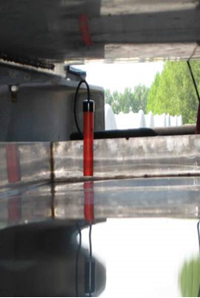
SÜREKLİ YAKIT SIZINTI İZLEME SİSTEMİ
Sensörler, Sistem & Çözüm
Uygulamalar
Tank Sahaları
Kablo tipi Sensör:
Transmiter başına 150 metreye kadar
Noktasal Tip Sensör
Hızlı Tespit
Elektronik Sensör
Flanşlar &
Bağlantı Noktaları
The out core reacts in presence of hydrocarbon expanding its volume inside the cable and altering sensors electric resistance (ohms) characteristics
Yağmur Suyu
Boru Hatları
500ft per Transmitter
Drenaj Tavası

Slide 10
NOKTASAL TİP SENSÖR
Emniyet Uygulamaları için
Riskli alanda yakıtın biriktiğini hızlı bir şekilde tespit eder
Felaketle sonuçlanabilecek kazaları önlemede kullanılır

Slide 11
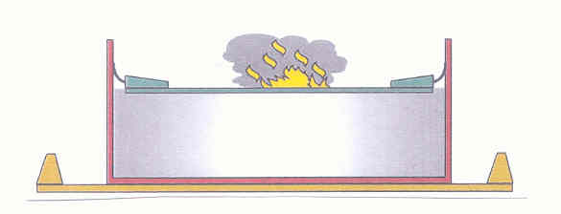
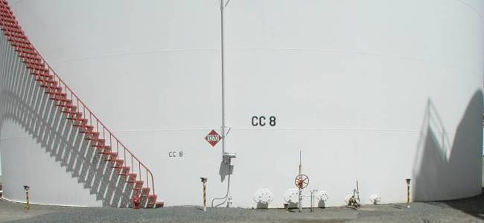
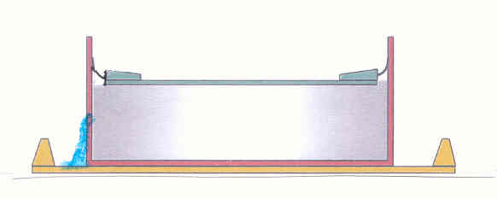
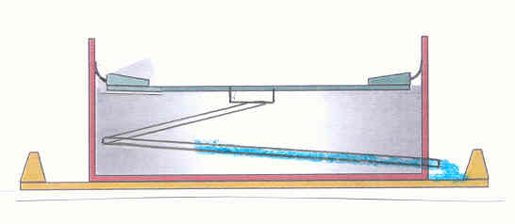
TANKLARDA SIZINTI TİPLERİ
1. Taşma
2.Yüzer Tavanda Yangın
3. Sızıntı (Mikser, flanş, vana veya borular)
4. Drenaj Hattı Kaçakları

Slide 12
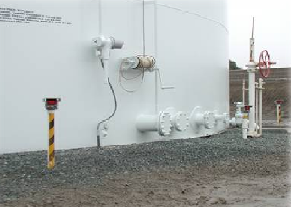
KABLO TİPİ SENSÖR
Çevresel Tehlikeler için
Küçük sızıntılar uzun bir süre fark edilmeyebilir
Büyük kazalardan ve çevresel tehlikelerden korunmak için
Underground pipeline
Floor standing
Aerial pipeline

Slide 13
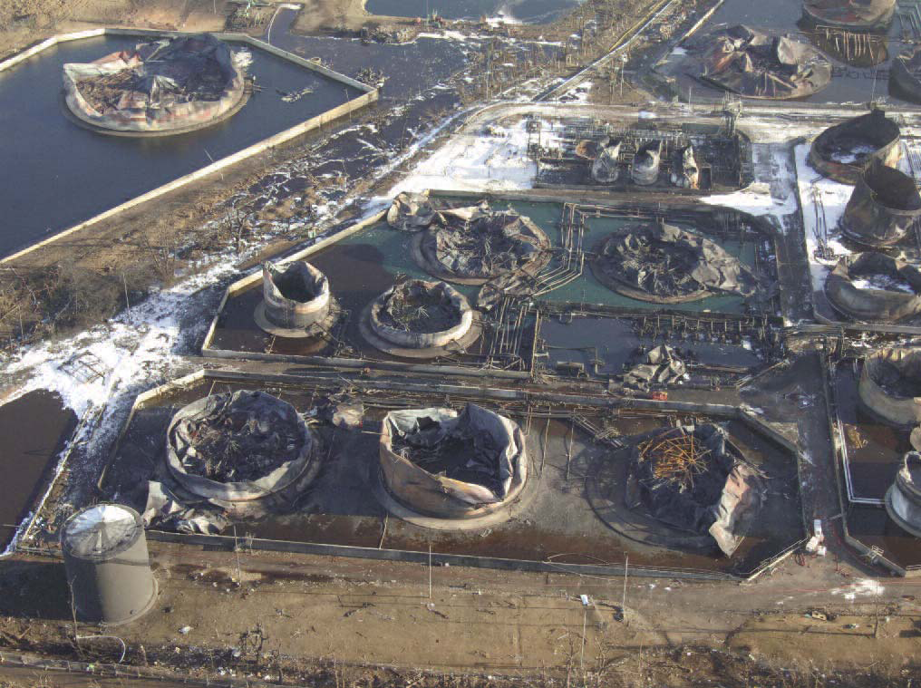
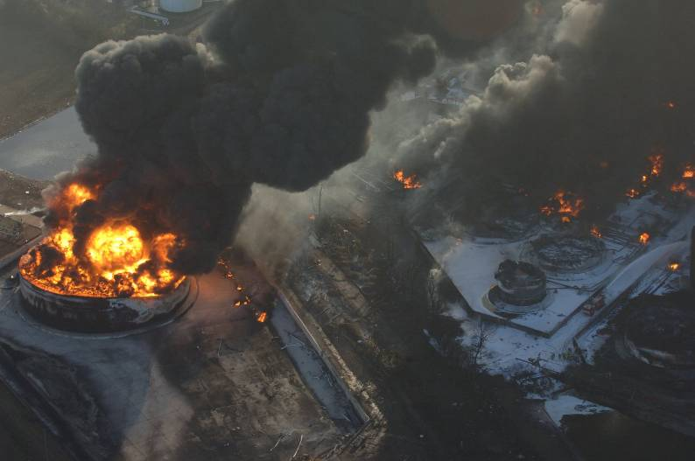
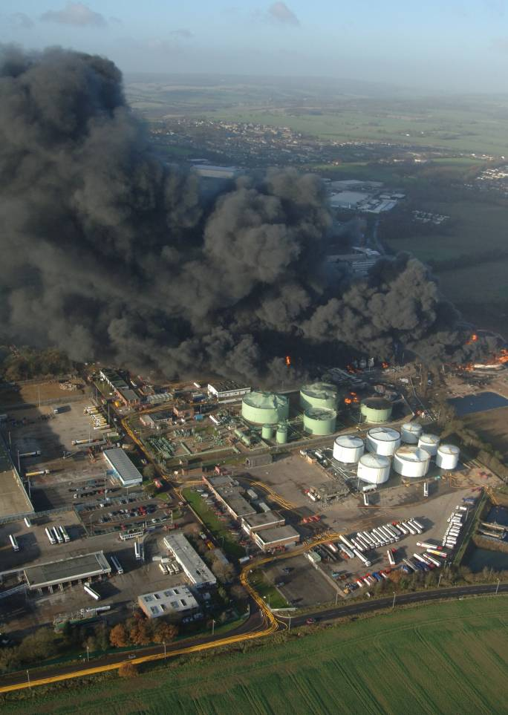
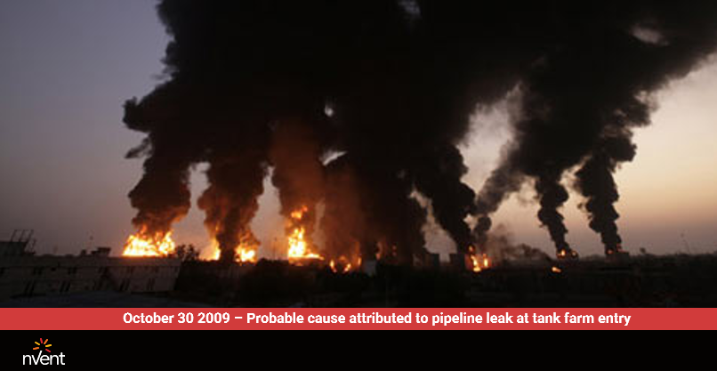
YAKIT SIZINTISI SONUCU KAZALAR

Slide 14
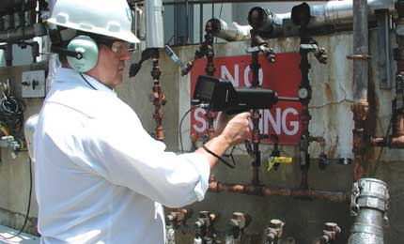
BUHAR KAPANI KAÇAKLARI
Buhar kapanları manuel olarak yılda bir kez kontrol edilir ve arıza varsa giderilir
Genelde 30% civarı bu denetlemeler yapıldığında servis dışı olduğu için kontrol edilmez
Bu uzun aralıklardan dolayı tesisler buhar kapanlarında oluşabilecek arıza ve kaçaklara karşı savunmasız kalır
Sürekli izlemede bu aralıklardan dolayı oluşabilecek riskler minimuma indirilir ve tesis emniyeti artar
Koç Darbesi

Slide 15
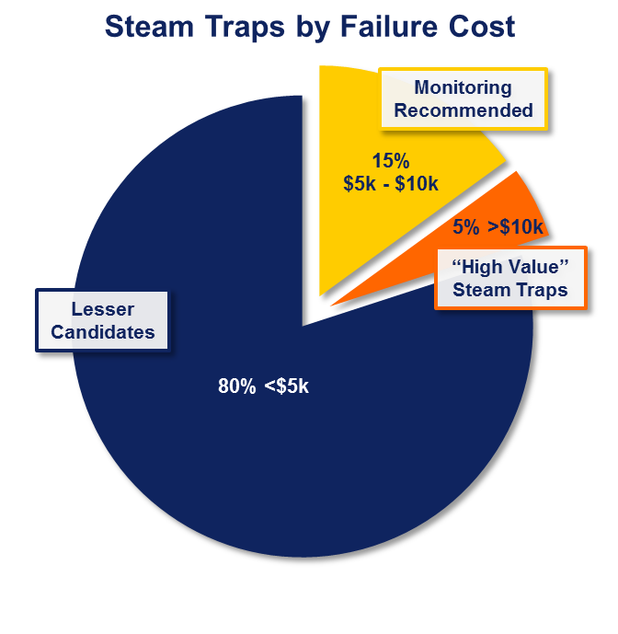
ARIZALARIN TESİSE MALİYETİ
İstatistiksel olarak bir tesisteki buhar kapanı arıza oranı yıllık %12.5 - %25 arasında değişmektedir
Tesisin toplam enerji kaybının %5-10’u bu arızalı buhar kapanlarından kaynaklanmaktadır
Buhar kapanı vanası kapalı durumda bozulursa koç darbesi, hatlarda çatlaklar ve spek dışı ürün gibi hem emniyet açısından çok riskli hemde milyonlarca dolarlık maliyete yol açabilecek sonuçları olabilir
Açık durumda bozulursada tesise yüz binlerce dolarlık enerji kayıplarına yol açabilir.
“Kazanlardan üretilen buharın %20’si arızalı buhar kapanlarından dolayı kullanılmadan atmosfere verilir”

Slide 16
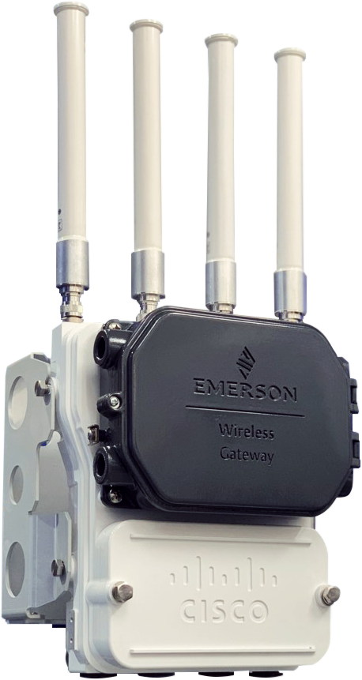
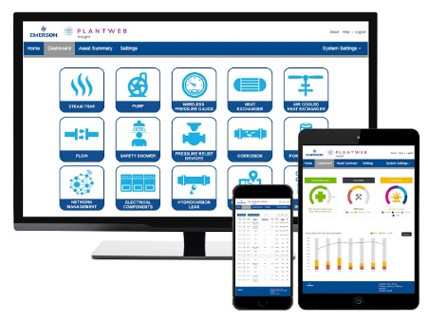
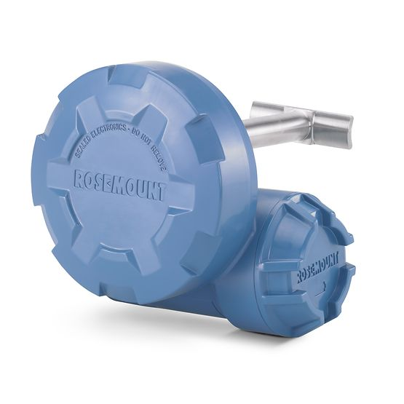
SÜREKLİ BUHAR KAPANI TAKİP SİSTEMİ
Ultrasonic akustik seviye ve sıcaklık sensörü
Kolay ve hızlı kurulum ve bakım
Hattı kesmeden direk montaj tipi
Kalibrasyon gerektirmez
10+ yıl pil ömrü
Tehlikeli alan koruma sınıfı
WirelessHART iletişim
Buhar kapanı izleme aplikasyonu sayesinde bilgisayar, tablet veya telefondan uzaktan izleyebilme
Emerson’s Non-Intrusive Acoustic Transmitter Makes Pressure Relief Data Acquisition Seamless
16

Slide 17
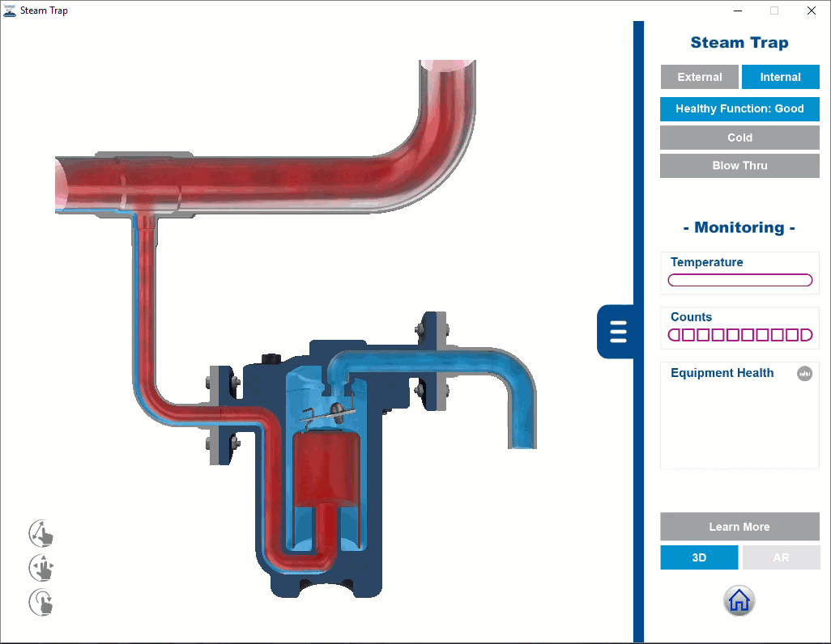
BUHAR KAPANI ÇALIŞMA PRENSİBİ
Buhar Kapanı Normal İşleyişi
Vana açılana kadar kapanda kondens birikir
Kondens dışarı atıldıktan sonra vana kapanır

Slide 18
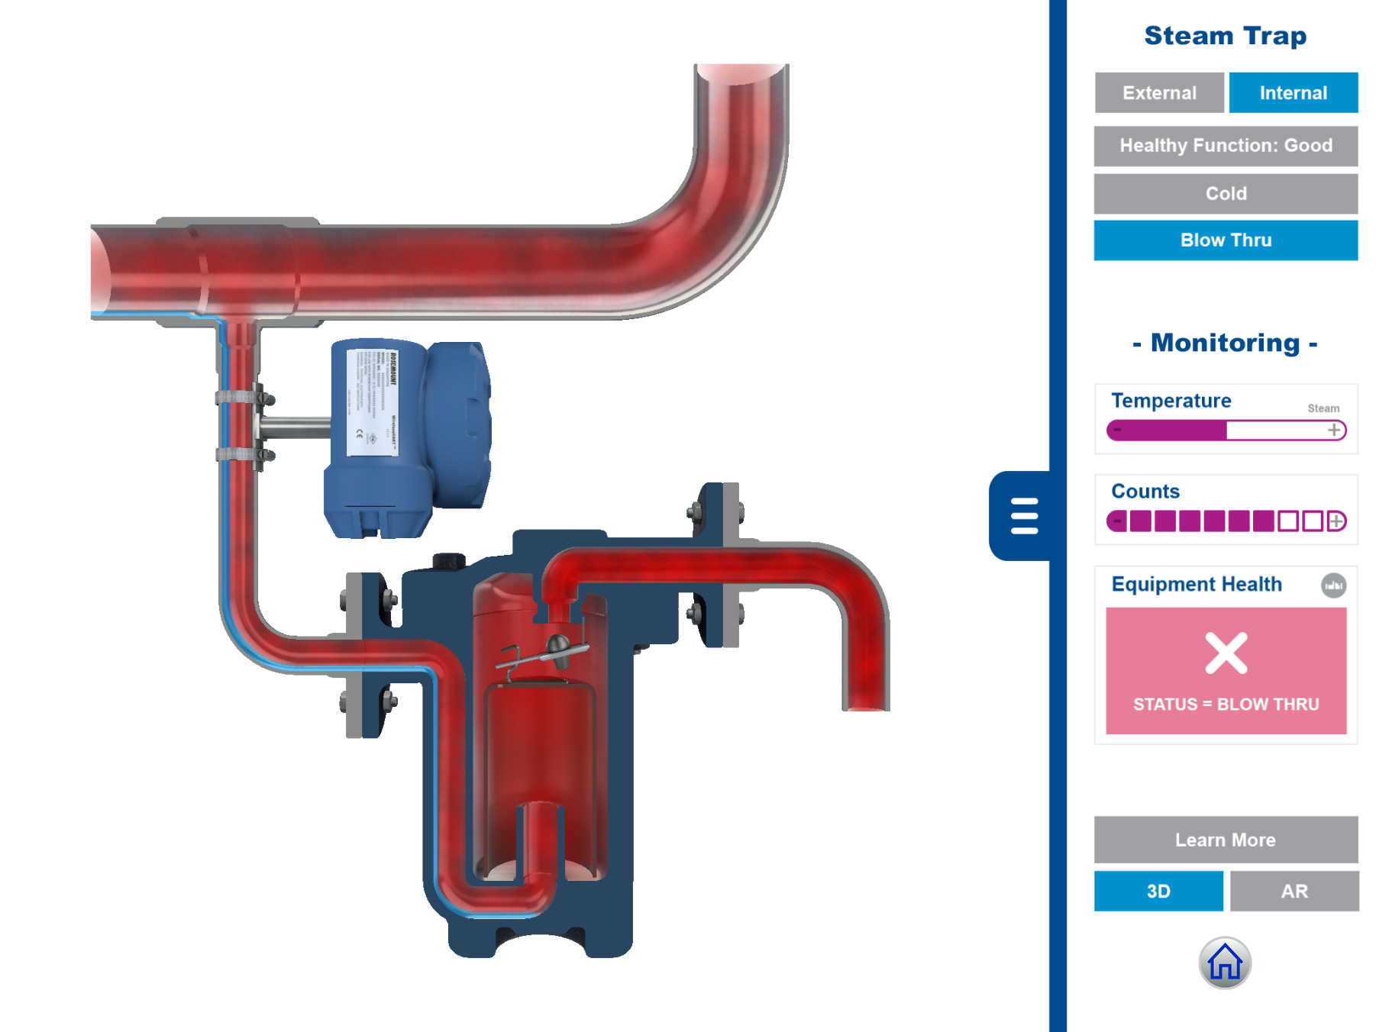
Vananın Pozisyonuna Göre Arıza Tipleri
Vana Açık Pozisyon– Kondens bittikten sonra sürekli olarak atmosfere buhar kaçağı olur
Vana Kapalı Pozisyon – kondens dışarı atılamadığı için içeride birikir ve koç darbesine yol açar

Slide 19
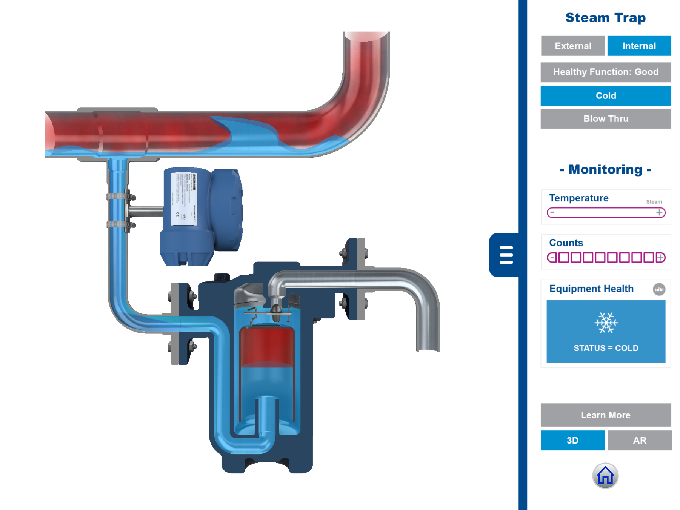
Vananın Pozisyonuna Göre Arıza Tipleri
Vana Açık Pozisyon– Kondens bittikten sonra sürekli olarak atmosfere buhar kaçağı olur
Vana Kapalı Pozisyon– kondens dışarı atılamadığı için içeride birikir ve koç darbesine yol açar

Slide 20
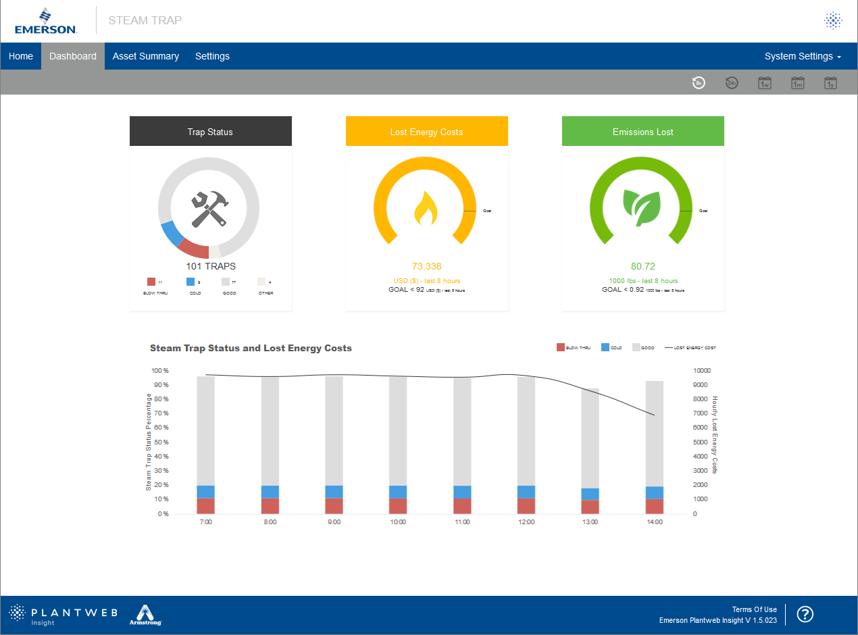
Buhar Kapanı Aplikasyonu
Kullanıcı Arayüzü
Yazılımdan buhar kapanı aplikasyonu seçilerek kolayca erişim
Hızlı bir şekilde riskli buhar kapanlarının tanımlanması
Buhar kapanı vanasının pozisyonundan enerji ve emisyon kayıplarına kadar birçok veriye ulaşabilme
Geçmiş verilere göre trend takibi

Slide 21
Teşekkür Ederiz.

